Slide 1
Collision-sensorin käyttö törmäyksessä, end object ja äänen soittaminen
Edellinen harjoitus:
Kameran sitominen pelaajakappaleeseen

Slide 2
Lisätään Logic Editorissa kappaleeseen Cylinder
sensori Collision ja
actuator Edit Object → End Object

Slide 3
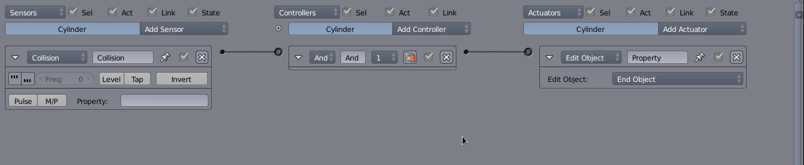
<SensorActuatorCylinder>

Slide 4
Valitaan pelaajaobjektikuutio ja annetaan sille ominaisuus nimeltä “Rikkoja”.
Add Game Property → uudelleennimetään “Rikkoja”
Muuttujatyypillä (float, timer, boolean...) ei ole tässä merkitystä.

Slide 5
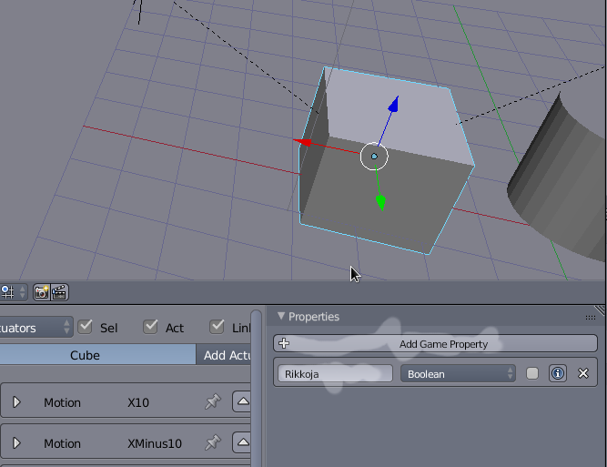
<RikkojaProperty>

Slide 6
Muutetaan sensoria siten, että sylinteri tarkistaa, onko törmäävällä peliobjektilla ominaisuus nimeltä “Rikkoja”.
Add Sensor → Collision → Property: Rikkoja
Add Actuator → Edit Object → End Object
Ja yhdistä nämä toisiinsa

Slide 7
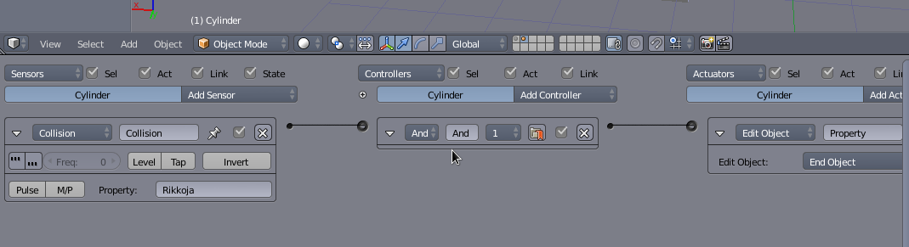
<RikkojaSensor>

Slide 8
Testaa peliä ja koeta, poistuuko sylinteri pelistä, kun pelaajakappale törmää siihen.
Muista vaihtaa tarvittaessa layer 1 aktiiviseksi ennen pelin käynnistämistä.

Slide 9
Lisätään vielä äänen tuottaminen kuution sensoriin Collision, joka etsii ominaisuutta Hajoava.
Tähän sensoriin uusi actuator → Sound → Valitse äänitiedosto
Hanki käyttöösi jokin äänitiedosto, netistä löytyy paljon ilmaisia äänitehosteita, esimerkkiääni on löytynyt osoitteesta:
http://www.grsites.com/archive/sounds/

Slide 10
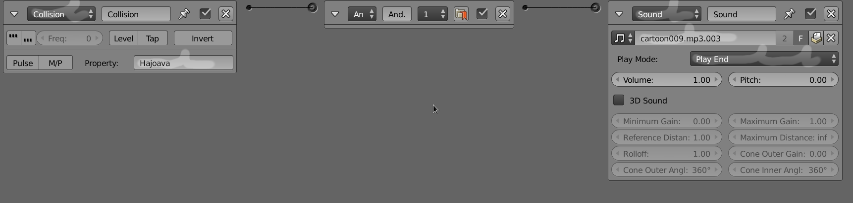
<HajoavanEtsintä>

Slide 12
Lisää Cylinder-peliobjektille vielä
Add game property → Hajoava

Slide 13
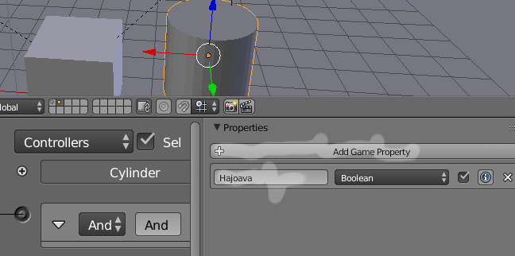
<HajoavaSylinteri>

Slide 14
Nyt valitsemasi äänen pitäisi kuulua törmätessä jokaiseen sylinteriin.
Seuraava harjoitus:
Hiiren käyttäminen vuorovaikutuksessa

